Slide 1


Kommunikation

Slide 2
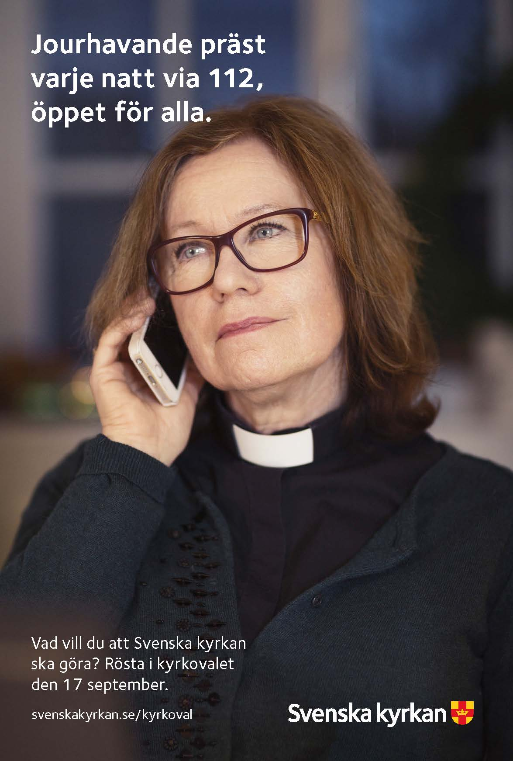

Vad är gjort?
- valnämnden
AMOS – Varierad information om kyrkovalet i fyra nummer: feb, april, juni och sep.
Fredagsannons – Kyrkovalslogga syns under fyra fredagar inför valdagen.
Fredagsannons - Information om förtidsröstning och kyrkovalet tre fredagar.
Bussreklam.
Stortavlor på stan (nationell nivå) under två veckor.
Banderoller på strategiska platser (Navet, Östra kyrkogården, Sofiakyrkan, Kristine kyrka och Gräshagskyrkan).

Slide 3
Roll-ups till församlingshem, Navet, Kristine kyrka och Sofiakyrkan.
Annons JP om förtidsröstning (2 september)
Beachflag att ställa utanför vallokalerna på valdagen samt förtidsröstningslokal.
Hel och halvsida i Jonkoping.nu tillsammans med övriga pastorat i Södra Vätterbygden.
Information på Svenska kyrkan Jönköpings webbplats.
Delad information från nationell nivå på Facebook.
Tröjor till valförrättare.
Knappar till valförrättare.
Bord för marknadsföringsmaterial från nominerings-grupper i församlingshem, Navet, Kristine kyrka och Sofiakyrkan. (Broschyrer samt valsedlar till kf)

Slide 4
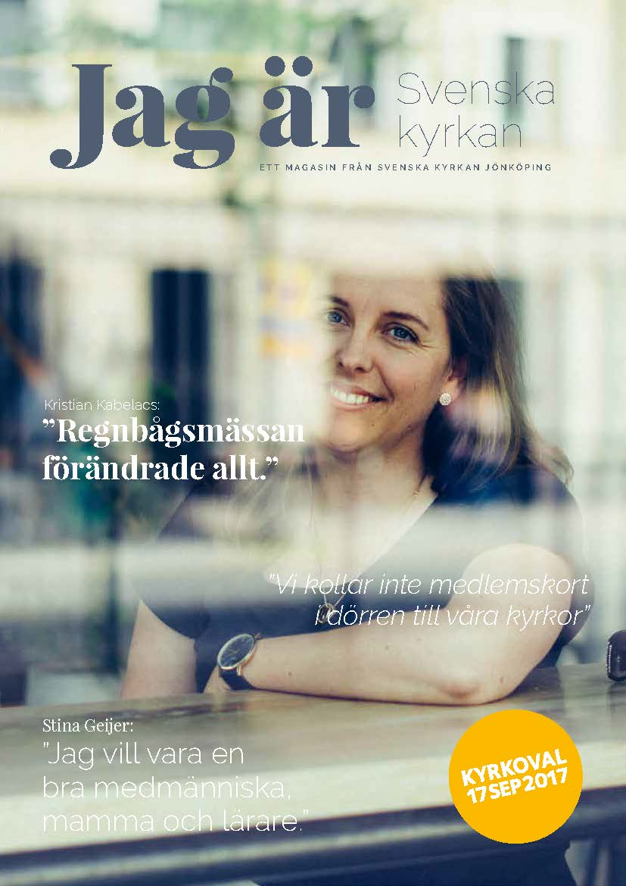
Vad är gjort?
- församlingarna
Magasinet JAG ÄR till alla hushåll i pastoratet.
Berättelser med ”riktiga människor om riktiga händelser”. Syfte att öka kunskapen om kyrkans verksamhet samt den mångfald kyrkan har och omfattar.
Webbplats med fler berättelser liknande magasinet.
Information i gudstjänster och verksamhetens grupper.
Ansvar för aktiviteter som sker på valdagen.

Slide 5
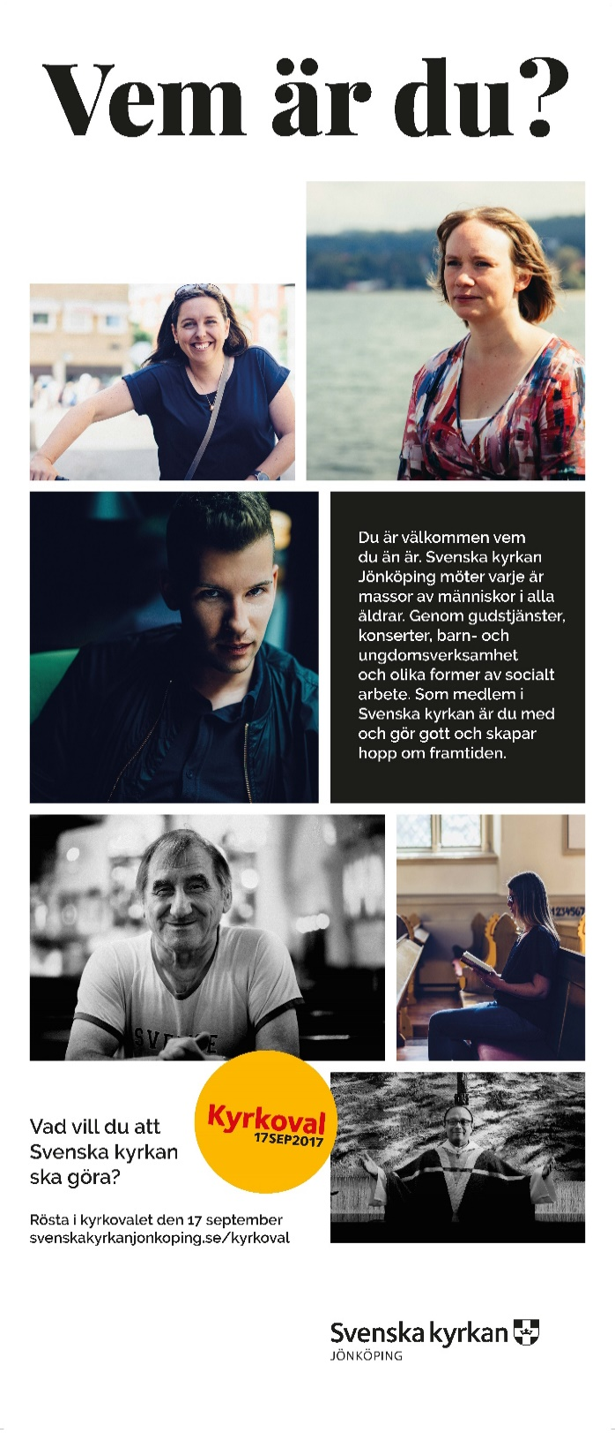
Vad är gjort?
- nomineringsgrupper
Stöd till nomineringsgrupperna i form av
Grupp och porträttfotografering
Framtagande av folder samt tryck
Plats för nomineringsgrupperna i
AMOS
Svenska kyrkan Jönköpings webbplats
Presentation av nomineringsgrupperna i magasinet JAG ÄR.
Stiftet arrangera pressträff med utfrågning den 7 september i Kristinagården.

